Slide 1
12.2 Stofwisselingsprocessen
Autotroof: Organismen die uit anorganische moleculen hun benodigde organische moleculen kunnen maken
Naam van dat proces: fotosynthese ofwel koolstofassimilatie
Leidt tot productie van GLUCOSE
Wie kunnen dat? Groene planten én Cyanobacteriën
Heterotroof: Zijn NIET in staat om alleen uit anorganische stoffen hun eigen organische moleculen te maken
Zij MOETEN dus organische moleculen opnemen met hun voedsel
Wie zijn dat?
De meeste bacteriesoorten, schimmels, dieren en dus mensen

Slide 2
Schema van de stofwisseling in organismen

Slide 3
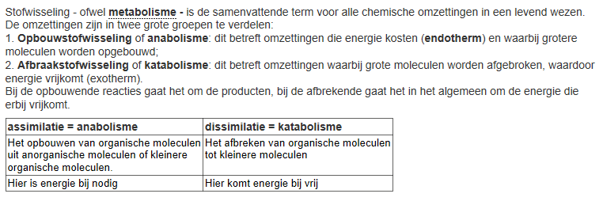
12.2.1 Assimilatie, dissimilatie en energie
https://www.youtube.com/watch?v=bO7z3S2GW6o
9 min. 45

Slide 4
12.2.2. Belangrijke stoffen die een rol spelen bij assimilatie en dissimilatie 1
In cellen: omstandigheden die verre van optimaal zijn voor de reacties die moeten plaatsvinden.
Enzymen maken de biologische reacties mogelijk, doordat zij werken als katalysatoren.
De vele, snelle stofwisselingsreacties worden mogelijk gemaakt door enzymen die reactie- en substraatspecifiek zijn.
In het hoofdstuk 'Eiwitten, de werktuigen van het leven' worden de enzymen besproken.

Slide 5
12.2.2. Belangrijke stoffen die een rol spelen bij assimilatie en dissimilatie 2
ATP, de energiedrager Dissimilatie, het stofwisselingsproces waarbij energie vrijkomt, gebeurt in de mitochondriën
Terwijl de cel die energie elders en op een ander tijdstip nodig kan hebben. Energie kan naar alle delen van de cel vervoerd worden in de vorm van een soort bio-accu's, de ATP-moleculen.
Een ATP-molecuul (adenosine-tri-fosfaat) bestaat uit adenine en ribose (net als in DNA) met daaraan een 'staart' van drie fosfaatgroepen.
Meestal worden de fosfaatgroepen aangeduid met P.

Slide 6
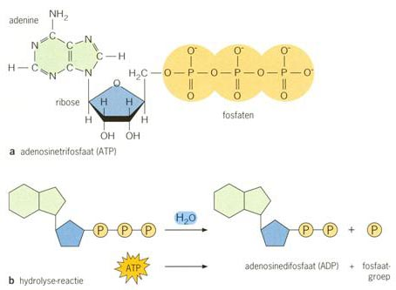
12.2.2. Belangrijke stoffen die een rol spelen bij assimilatie en dissimilatie 3 ATP
a: structuurformule van ATP b: vorming van ADP en P uit ATP

Slide 7
12.2.2. Belangrijke stoffen die een rol spelen bij assimilatie en dissimilatie 4
De laatste fosfaatgroep zit met een energierijke binding vast. Wanneer ergens in de cel energie nodig is, wordt van de eerste de beste ATP-molecuul deze buitenste P losgekoppeld, waardoor de bij deze binding vastgelegde energie vrijkomt. Assimilatie en dissimilatie zijn via ATP-moleculen als het ware aan elkaar gekoppeld: bij dissimilatie wordt energie vrijgemaakt, die gebruikt wordt voor de koppeling van ADP en P tot ATP. Ergens anders in de cel kan deze energie dan gebruikt worden voor assimilatie van bouwstoffen, of voor transport of beweging. De ATP- en ADP-moleculen kunnen de cel niet verlaten: elke cel heeft dus zijn eigen steeds opnieuw te gebruiken moleculen ADP/ ATP. In je lichaam bevinden zich niet meer dan enkele grammen ATP, maar de totale productie van ATP in een etmaal bedraagt meer dan 70 kilo! Met andere woorden: ……………….

Slide 8
Assimilatie en dissimilatie zijn via ATP-moleculen als het ware aan elkaar gekoppeld zie afbeelding hieronder schematisch

Slide 9
12.2.2. Belangrijke stoffen die een rol spelen bij assimilatie en dissimilatie 5
NAD en NADP, de waterstofacceptoren Bij veel stofwisselingsprocessen worden waterstofionen (H⁺) overgedragen van de ene verbinding op de andere.
De stof waarop H⁺ wordt overgedragen, wordt een waterstofacceptor genoemd.
Bij deze overdracht komt in sommige gevallen energie vrij.
Bij de afbraak van glucose speelt NAD (nicotinamide-adenine-dinucleotide ) als waterstofacceptor een rol
Bij de fotosynthese is dat NADP (nicotinamide-adenine-dinucleotide-fosfaat).
Vervolg tekst volgende dia

Slide 10
12.2.2. Belangrijke stoffen die een rol spelen bij assimilatie en dissimilatie 6
De vorm waarin NAD waterstof vasthoudt (bij dissimilatie) , wordt vaak weergegeven als NADH₂.
Ook de notatie NADH⁺H⁺ wordt wel gebruikt.
NADP (bij fotosynthese) dat waterstof heeft gebonden, is NADPH₂ of NADPH⁺H⁺.
Net als bij ATP heeft de cel een beperkte voorraad waterstofacceptoren, die de cel niet kunnen verlaten.
Ook andere stoffen kunnen fungeren als waterstofacceptor, bijvoorbeeld zuurstof (O₂).
https://www.youtube.com/watch?v=Kb-4uuCYLvE
How NAD works 1 min. 33

Slide 11
12.2.2. Belangrijke stoffen die een rol spelen bij assimilatie en dissimilatie 7
ATP-synthase en NADH₂-dehydrogenase
De ATP-vorming gebeurt met hulp van ATP-synthase.
Dit enzym ligt in de membranen van mitochondria en chloroplasten.
Het is zo gebouwd, dat het H⁺-ionen (protonen) kan doorlaten van de ene kant van het membraan naar de andere kant.
Je kunt het molecuul zien als een tunneltje. Vorming van ATP kan alleen plaatsvinden als de protonen door ATP-synthase gaan.

Slide 12
12.2.2. Belangrijke stoffen die een rol spelen bij assimilatie en dissimilatie 8
In de mitochondria ontstaan H⁺-ionen uit de splitsing van NADH₂ door NADH-dehydrogenase.
De dehydrogenase-enzymen liggen ook in de membraan.
Er ontstaat dus, dankzij de splitsing van NADH₂ een protonengradiënt dwars door het enzym ATP-synthase.
De gradiënt levert de potentiële energie voor de ATP-productie.
Afbeelding op volgende dia

Slide 13
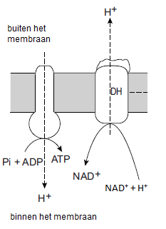
12.2.2. Belangrijke stoffen die een rol spelen bij assimilatie en dissimilatie 9
In de figuur hieronder is het verband tussen NAD(H) en ATP-synthase weergegeven. Links ATP-synthase, rechts NADH-dehydrogenase (DH)

Slide 14
Animaties ATP-synthase en NADH-dehydrogenase
Deze animatie laat zien hoe ATP-synthase werkt dankzij de protonengradiënt: http://www.youtube.com/watch?v=3y1dO4nNaKY 3 min. 47 De rol van NADH-dehydrogenase en het verband met ATP-synthase is te zien in deze animatie: http://www.youtube.com/watch?v=xbJ0nbzt5Kw 3 min. 50

